Slide 1
Základy typografie a úpravy závěrečných prací
Jiří Rybička

Slide 2
Proč typografie?
motto:
Podobně jako je morálně nepřípustné publikovat texty s pravopisnými chybami, je stejně nepřípustné publikovat texty s vážnými typografickými chybami.

Slide 3
Typografie
Řemeslo + umění; odpověď na otázku: Jak upravit dokument, aby byl pro čtenáře co nejlépe čitelný?
Co je potřebné řešit:
Písmo, vlastnosti, použití
Sazba odstavců, matematické výrazy
Uspořádání stránek, obrázky, tabulky
Uspořádání dokumentů

Slide 4
Strojopis a knižní písmo
Strojopisné písmo – všechny znaky mají stejnou šířku (vynuceno jednoduchou konstrukcí psacího stroje, hůře čitelné)
př. Courier new: betonová hráz
Knižní písmo – každý znak má svou šířku. Lze tak dosáhnout optimální čitelnosti. Dnes se používá prakticky všude.
př. Cambria: betonová hráz

Slide 5
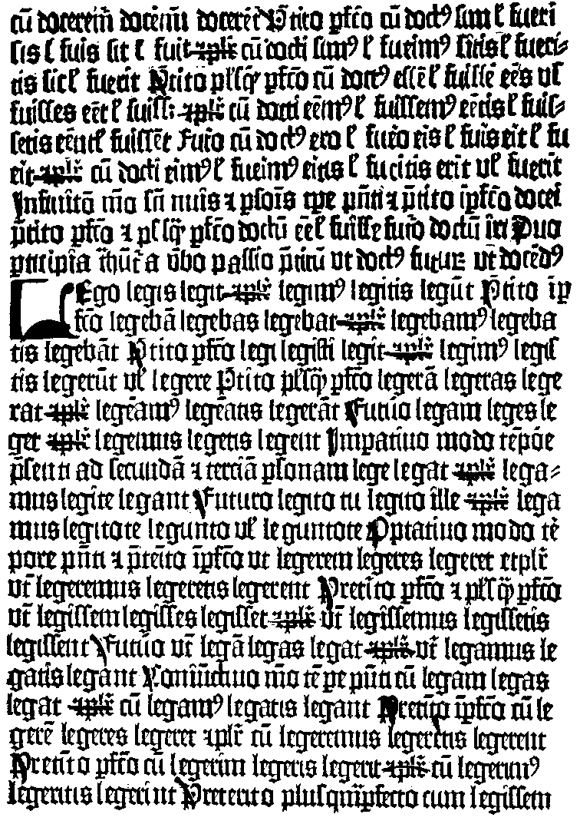
Vývoj knižního písma
Latinková písma mají dva zdroje – římskou kapitálu (starořímské nápisy) = dnešní velká písmena
a karolínskou minuskuli (Karel Veliký, cca 800 n. l.) = dnešní malá písmena.

Slide 6
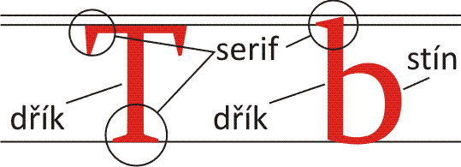
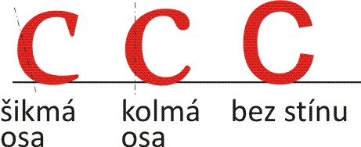
Trocha písmového názvosloví
minusky – malá písmena (a, b, c, ...)
verzálky – velká písmena (A, B, C, ...)
akcenty – diakritika (á, č, ö, ű, à, å, ô, ż, ą, ğ, ...)
interpunkce (, . : ; ? !)
serif (patka)
stín (svislý, šikmý)
kmen (dřík)
duktus (tmavost)

Slide 7
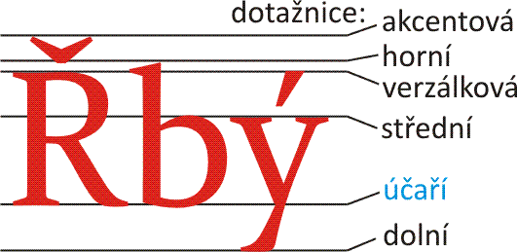
Písmová osnova
Písmová osnova – soustava vodorovných přímek určující výškové proporce písma

Slide 8
Typy knižního písma
Tři základní kategorie:
antikva (serify+stíny) též serifové, patkové základní text na papíře
grotesk (bez serifů a stínů) též bezserifové, bezpatkové krátké nápisy, texty na obrazovce
ostatní (zdobné, přechodové, skript atd.) pro zvláštní (příležitostné) využití
Alfons
Alfons
Alfons
Alfons

Slide 9
Písmové řezy
Řez – modifikace základního tvaru písma ve sklonu, duktu, šířce, provedení tahů.
Hlavní využití: vyznačování (zdůrazňování)
Nejpotřebnější řezy: obyčejný pro hlavní text kurzíva vyznačení první úrovně tučný vyznačení druhé úrovně tučná kurzíva vyznačení v tučném textu
Další řezy: úzký, rozšířený, skloněný, zdobný, ...

Slide 10
Typografické míry
Evropský typografický měrný systém – Didôtův (z roku 1776, používaný v kontinentální Evropě) 1 bod = 0,375 9 mm (zkratka b) 1 cicero = 12 b = 4,513 mm
Anglo-americký typografický měrný systém (dnes používaný v počítačových programech) 1 point = 0,352 8 mm (zkratka pt) 1 pica = 12 pt = 4,23 mm (zkratka pc) 72 pt = 6 pc = 1 inch = 25,4 mm 54 points × 54 bodů

Slide 11
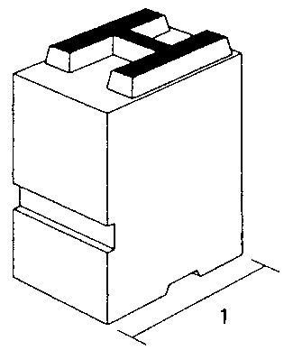
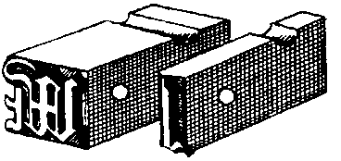
Stupeň (velikost) písma
Stupeň písma = rozměr horní plochy na kovové liteře. Nelze odměřit na otisku na papíře
Tisková velikost liter závisí na typu písma 72 bodů 72 bodů

Slide 12
Použití různých stupňů písma
Rozlišení v dokumentu – minimální rozdíl 20 %
Velikosti písma a jejich využití:
Názvy stupňů písma: 8 b – petit, 10 b – garmond, 12 b – cicero apod.
Velikost v bodech | Účel
6–7 | slovníky, jízdní řády, telefonní seznamy, poznámky
8–9 | noviny, časopisy
10 | základní velikost pro knihy standardního formátu
11–12 | tiskoviny na formátu A4 sázené na celou šíři
14 a více | dětské knihy, nadpisy, titulky

Slide 13
Relativní typografické míry
Jsou vztaženy k aktuálně nastavenému stupni písma
em (čtverčík) = stupeň písma
en (půlčtverčík) = ½ em
Určují se jimi
šířky některých znaků (např. čtverčíková pomlčka)
velikosti mezer (např. čtvrtinová mezera = ¼ em)
rozměry odstavcových a stránkových prvků (např. zarážka, řádkování, pozice okrajových poznámek)

Slide 14
Sazba
Sazba je vytváření tiskové předlohy za použití knižního (proporcionálního) písma.
Způsob sazby je řízen mnoha pravidly, která vznikala a ustalovala se mnoho let.
Pravidla sazby ovlivňují zejména: hladký text (speciální znaky), smíšený text (použití různých řezů a stupňů písma), odstavce (rozměrové parametry, způsoby zarovnání)

Slide 15
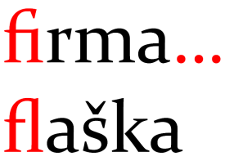
Pravidla sazby – hladký text I
Mezery mezi písmeny:
téměř nikdy neupravujeme!!
dříve se z úsporných důvodů používalo rozšíření mezer pro vyznačování – tzv. prostrkání
ligatura (slitek): znaky tvoří 1 celek
kerning (vyrovnání): řízení světla mezi určitými znaky

Slide 16
Pravidla sazby – hladký text II
Mezery mezi slovy:
vhodná velikost základní mezery je 1/3 em
jsou používány pro zarovnání do bloku, povolený interval je ¼ až ½ em
nezlomitelná mezera – nenastane v ní konec řádku
pevná mezera – má stále stejnou šířku zúžená (1/4 em, 1/6 em, 1/8 em, 1/10 em) rozšířená (1 em, 2 em)

Slide 17
Pravidla sazby – hladký text III
Použití mezislovních mezer (Word):
oddělení slov – jeden stisk mezerníku
NIKDY NEPOUŽÍVÁME PRO JAKÉKOLIV ZAROVNÁVÁNÍ!!!
Pevná mezera: za tečkou neznamenající konec věty, za číslem se zkratkou jednotky, mezi skupinami číslic v čísle, za jednoznakovou předložkou a spojkou:

Slide 18
Pravidla sazby – hladký text IV
Spojovník, pomlčka, minus:
jedná se o graficky i významově zcela odlišné znaky
spojovník: spojuje dvě části, je vždy bez mezer: bude-li, Praha-Prosek, propan-butan, žluto-hnědý
pomlčka: větná (s mezerami), rozsahová (bez mezer): Tato kniha – vázaná v kůži – byla vydána před válkou. Otevřeno po–pá 9–16 hod. Viz strana 23–26. Utkání Sparta–Slavia. Nosník stojí Kč 250,–
minus: má stejnou šířku a pozici jako plus. Mezery se vkládají v případě binárního operátoru:

Slide 19
Pravidla sazby – hladký text V
Interpunkce:
zapisuje se bez mezery před, mezera je až za ní
ve shlucích (tečka-čárka apod.) je mezera až za shlukem Slon, který se nudil. Lze použít síť, provaz apod.?
končí-li věta zkratkou, nepíše se už druhá tečka Rostliny drží vodu, změkčují podloží atd.
Výpustka (tři tečky):
naznačení vynechané části věty, členů výčtu
sazba bez mezery u textu, ve výčtu s mezerou
na konci věty se za ni již nepíše další tečka Byl takový zamlklý... Fibonacci: 1, 1, 2, 3, 5, 8, ...

Slide 20
Pravidla sazby – hladký text VI
Uvozovky:
v různých jazycích mají různé podoby (Č, A, F)
počáteční a koncové vypadají různě (tzv. 9966)
přisazují se bez mezer k uvozenému výrazu Toto „slovo“ je složeno ze 14 bitů.
Závorky:
okrouhlé, hranaté, složené
přisazují se těsně k uzavřenému výrazu Toto slovo (14bitové nebo větší) je pak heslem.
Uvozovky, závorky a interpunkce:
kombinace uvozovek nebo závorek a interpunkce má podobný charakter. Interpunkce může následovat buď za závorkou (uvozovkou), nebo před ní – záleží na významu: Pršelo (už měsíc). (Pršelo už měsíc.) Jdeme k „Oku“. „Jdeme k Oku.“

Slide 21
Pravidla sazby – hladký text VII
Procento:
čte-li se jako podstatné jméno, zápis s mezerou
čte-li se jako přídavné jméno, pak bez mezer Účast byla 21 %. Nalil tam 60% roztok kyseliny.
Stupeň:
mezerování podobně jako u procent
výjimky vždy bez mezer: stupeň piva, složené vyjádření úhlu 25 °C, úhel 12 °, ale 12° úhel; výjimky: 10° pivo, 15°23’13’’
Zkratky
jednoslovné (tečka za) obr., tab., kpt., předl.,
víceslovné (i bez mezer) tj., tzn., atd., mj.; a. s., s. r. o., př. n. l.
kontrakční (bez tečky) pí, fa (fou, fy), fce (fcí fcemi), cca
iniciálové (bez teček) USA, OSN, VUT
zkratková slova (vše velké) FAST, ČEDOK, MENDELU
„viz“ NENÍ ZKRATKA!! Proto se za toto slovo nepíše tečka.

Slide 22
Pravidla sazby – hladký text VIII; čísla
dvě, sto v souvislém textu Byly dvě hodiny v noci a kohout třikrát zakokrhal.
458 v technickém textu, věta nezačíná číslem Pila má 76 zubů.
1 234,12 desetinná čísla – vždy desetinná čárka. Čísla s více než třemi číslicemi dělíme po trojicích (pevné mezery) 3,141 592 6 8 848 12 756,879 7 letopočty vždy dohromady a vždy čtyřmístně: 1955, 2013
1. 7. 2010 datum s mezerami, pevná mezera mezi dnem a měsícem měsíc uváděný slovně vždy ve 2. pádě: 11. června 1976
8 m² číslo s jednotkou ve zkratce vždy s pevnou mezerou
611 53 PSČ vždy 3 + 2 číslice s pevnou mezerou
13krát číslo a slovo tvořící jednoslovný výraz vždy dohromady 50násobek, 16bitový, 8denní (lépe osmidenní) ale x-tý, n-násobek
604 253 687 telefonní číslo po trojicích, lze i podle zapamatovatelných částí (např. 800 11 12 13); předvolba země uvozena „+“, např. +420 451 321 684

Slide 23
Pravidla sazby – smíšený text
Vyznačování – kurzíva (zdůraznění), tučné (nový pojem) Formátování se provádí výhradně použitím stylů.
Sazba nadpisů – nadpisy mají více úrovní (doporučeny tři), jednotná sazba (tučně, liší se velikostí), desetinné označení
Poznámky pod čarou – sázejí se menším stupněm než základní text (12 b základ → 10 b poznámka), písmo stejné. Oddělující čára je dlouhá cca 1/3 šíře sazby. Odkazovací symbol (číslice, hvězdička apod.) se přisazuje bez mezery.¹¹ ¹¹ Příklad poznámky pod čarou. Za poznámkou je vždy tečka.
Běžné oceli
3.1 Oceli třídy 11
3.1.1 Oceli třídy 1153

Slide 24
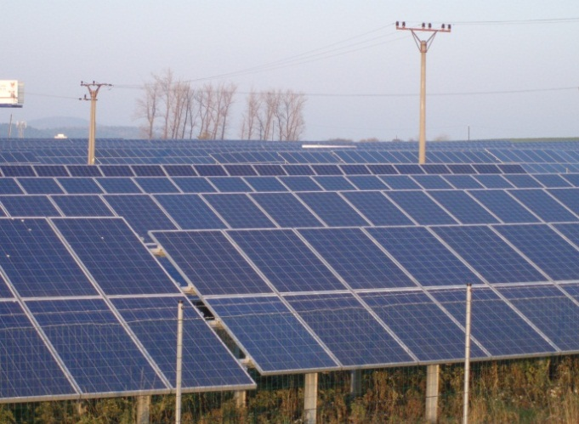
Pravidla sazby – smíšený text
Popisky obrázků a tabulek – často menší stupeň, sazba na střed nebo vlevo, kurzíva nebo bezpatkový typ písma. Popisek obrázku je typicky pod obrázkem, popisek tabulky je nad tabulkou.
Obr. 4.5 Zábor zemědělské půdy fotovoltaickou elektrárnou, pozemek oplocen a zabezpečen (Pělucha, 2012)

Slide 25
Pravidla sazby – smíšený text
Tabulková data – kvůli úspoře místa menší stupeň, bezpatkové písmo, verzálkové neproporcionální číslice, správné zarovnání (text doleva, čísla stejnými řády pod sebou). Tabulková pole mohou být hlavičková (vyznačená) a datová (obyčejná).
Tab. 12 Výnosy vybraných pozemků družstva Jednota v roce 2010
Pozemek | Výměra (ha) | Výnos 2010 (t/ha)
Skružná | 12,4 | 4,76
Pod hájem | 06,2 | 4,33
Křižno | 08,9 | 4,95
Velká Šťáhle | 05,7 | 4,88

Slide 26
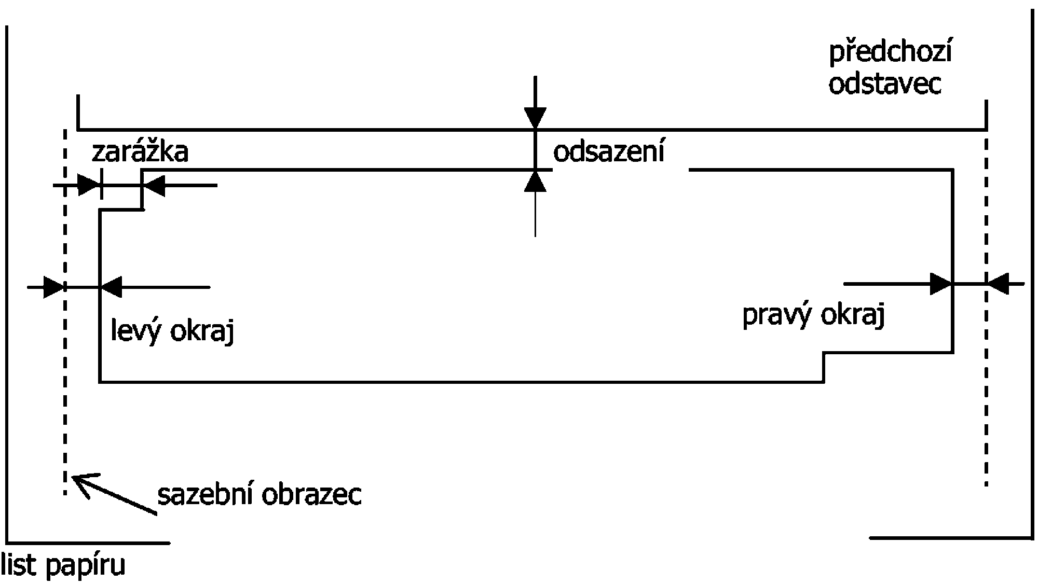
Pravidla sazby – odstavce I
Odstavec – základní významová a formátovací jednotka textu
Základní názvosloví:

Slide 27
Sazba odstavců II
Optické odlišení odstavců – zarážka nebo odsazení (nikoliv oboje zároveň)
zarážka: 1–2 em
odsazení: polovina až celé řádkování
Zarovnání:
do bloku (základní) – zapnuté dělení slov;
vlevo (slova se nedělí, vhodné pro nadpisy);
na střed (speciální případy);
vpravo (taktéž speciální případy)
Řádkování: svislá vzdálenost dvou po sobě jdoucích účaří. Optimální velikost je 1,2 em.
Speciální odstavce:
výčty a seznamy (nenulový levý okraj)
citáty (nenulové oba okraje)
seznam literatury (předsazení, vlevo)
iniciály (obsazené, zavěšené)
P
P

Slide 28
Sazba odstavců III
Odstavec a stránkový zlom
minimálně dva řádky odstavce musí být společně na jedné stránce (osamocený řádek = švícko = typografická chyba)
nadpis nesmí být na konci stránky, za ním by měly být alespoň tři řádky následujícího odstavce
nadpis nejvyšší úrovně (kapitola v delších textech) má začínat na nové stránce
některé odstavce se nesmí nikdy zlomit koncem strany (pole v tabulkách)

Slide 29
Sazba stránek
Sazební obrazec – myšlený obdélník na listu papíru, v němž je umístěn sázený materiál
Sazební obrazec = záhlaví, zrcadlo, pata L = levý (vnitřní), P = pravý (vnější), H = horní, D = dolní okraj
Vyvážená kompozice stránky – obrazec není umístěn v geometrickém, ale optickém středu stránky
Osvědčený poměr okrajů: L : H : P : D = 3 : 4 : 5 : 7
H
H
P L
L P
záhlaví
záhlaví
zrcadlo
zrcadlo
pata (zápatí)
pata (zápatí)
D
D

Slide 30
Uspořádání dokumentu
Pravá stránka je vždy důležitější než levá
Části dokumentu mají ustálené pořadí
Kniha: nejúplnější dokument, lze vybírat potřebné části i do jiných dokumentů
Pořadí částí:
Poř. | Prvek | Poř. | Prvek
1. | Obálka | 7. | Předmluva, úvod
2. | Patitul | 8. | Hlavní text (kapitoly)
3. | (protititul) + Hlavní titul | 9. | Literatura (bib. citace)
4. | Vydavatelský záznam | 10. | Resumé, doslov
5. | Motto, věnování, abstrakt | 11. | Rejstříky
6. | Obsah | 12. | Tiráž

Slide 31
Formáty papíru
Rozměry papíru jsou normalizovány, poměr délek okrajů je $1 :\sqrt{2}$
Čtyři formátové řady: A, B, C, D
Řada A
formát šířka výška
[mm] [mm]
A0 841 1189
A1 594 841
A2 420 594
A3 297 420
A4 210 297
A5 148 210
A6 105 148
Řada B Řada C formát šířka výška formát šířka výška [mm] [mm] [mm] [mm]
B0 1000 1414 C0 917 1297
B1 707 1000 C1 648 917
B2 500 707 C2 458 648
B3 353 500 C3 324 458
B4 250 353 C4 229 324
B5 176 250 C5 162 229
B6 125 176 C6 114 162

Slide 32
Bibliografické citace
Nezbytná součást všech odborných prací
Využití již existujících materiálů, ale nikoliv plagiát
Podchyceno platnou normou ČSN ISO 690: 2011
Informačním zdrojem může být cokoliv, není omezeno na tištěné materiály (webové stránky, filmy, zvukové záznamy, počítačové soubory v libovolném formátu apod.)

Slide 33
Seznam bibliografických citací
Seřazený podle abecedy
Číslovaný (seřazený podle pořadí výskytu odkazů v textu)
Položky seznamu: souhrn prvků v obvyklém pořadí
Prvky bibliografických citací – tvůrce, název, typ nosiče, vydání, nakladatelské informace, datum (rok), název edice, číslování v rámci popisované jednotky, standardní identifikátor (ISBN, ISSN, ISMN), dostupnost (přístup, umístění), dodatečné informace.
Prvky se používají podle potřeby, v rámci jedné publikace (řady nebo seriálu) mají mít stejné pořadí a stejný způsob sazby

Slide 34
Příklady bibliografických citací
1. Kočička, P., Blažek, F. Praktická typografie. 1. vyd., Brno: Computer Press. 2000. ISBN 80-7226-385-4.
2. Martínek, Z. Počítačová typografie srozumitelně s Wordem. České Budějovice: KOPP. 1996. ISBN 80-85828-75-8.
3. Beran, V. Typografický manuál. Náchod: MANUÁL. 1994. ISBN 80-901824-0-2.
Hanáček, P. a kol. Jak publikovat na počítači. Veletiny: Science. 1996. ISBN 80-901475-77.
Typo. 2003–. Praha: Svět tisku, spol. s r. o. ISSN 1214-0716.
ON 88 2503 – Základní pravidla sazby. Praha: Vydavatelství ÚNM, 1968.
Písmařské názvosloví [online]. [vid. 20. 7. 2011] , 2009. Dostupné z: http://www.typo.cz/databaze/pravidla-a-nazvoslovi/pismarske-nazvoslovi/.

Slide 35
Odkazy na citace
V textu se odvoláváme na nějaký zdroj; norma definuje tři způsoby:
Harvardský systém: odkaz ve formě tvůrce, data vydání a lokace. Seznam bibliografických citací je seřazen podle abecedy, není číslován a datum je uváděno vždy hned za tvůrcem. I ve Wordu lze vytvořit dobré dokumenty (Martínek, 1996, s. 24). Jak tvrdí Martínek (1996, s. 24), i ve Wordu lze vytvořit dobré dokumenty.
Metoda číselných odkazů: číslo v kulaté závorce nebo v exponentu s případnou lokací. Seznam bibliografických citací je seřazen podle pořadí výskytu v textu a je číslován. I ve Wordu lze vytvořit dobré dokumenty (5, s. 24). I ve Wordu lze vytvořit dobré dokumenty.^{5, s. 24}
Metoda průběžných poznámek: odkaz na poznámku pod čarou, kde jsou běžné odkazy na citace s případnými komentáři a poznámkami. I ve Wordu lze vytvořit dobré dokumenty.⁷
V jednom dokumentu vždy používáme systematicky jen jeden z uvedených způsobů.
⁷ Např. Martínek (1996, s. 24), ale i další autoři. Je však potřeba poznamenat, že dosažení dobrého
dokumentu dá daleko více práce než v jiných systémech. Viz též Přichystal (2011), Haluza (2012, s. 8).

